Slide 1
Проект «Знакомство с народной культурой и традициями в первой младшей группе»
Презентацию подготовила : воспитатель 1 кв.к. Детского сада №103 ОАО «РЖД»
Вокина Алла Валерьевна

Slide 2

Россия - родина для многих, но для того, чтобы считать себя ее сыном или дочерью, необходимо ощутить духовную жизнь своего народа и творчески утвердить себя в ней, принять русский язык, историю и культуру страны как свои собственные. Духовный, творческий патриотизм надо прививать с раннего детства. С первых лет жизни ребенка приобщение его к культуре, общечеловеческим ценностям помогают заложить в нем фундамент нравственности, патриотизма, формирует основы самосознания и индивидуальности.

Slide 3
Актуальность проекта: Тенденции современного мира таковы, что первое место в жизни человека занимают не духовные, а материальные ценности. В постоянном беге человек забывает заповеди, данные ему свыше. Человек перестал задумываться о том, что без знаний своих корней, истории прошлого, нет, и не может быть благодатного и плодотворного будущего. Поскольку мышление и сознание начинают формироваться с раннего возраста, ребенок нуждается в грамотной и заботливой помощи взрослых наставников – педагогов, воспитателей, родителей. Если начинать знакомить детей с раннего возраста с родной культурой, родной речью, произведениями устного народного творчества, то это будет способствовать развитию духовного, нравственного, эстетического воспитания и в будущем они сумеют сохранить все культурные ценности нашего народа.

Slide 4
Цель проекта: Формирование и обогащение потребности и желания детей в познании творчества народной культуры: восприятии природы; красивых предметов быта, произведений народного, декоративно-прикладного и изобразительного искусства; чтение художественной литературы; слушания музыкальных произведений.
Задачи проекта:
- Совершенствовать знания детей о русском народном быте;
- Продолжать знакомить детей с устным народным творчеством;
- Содействовать развитию знаний о русской народной игрушке;
- Привлечь детей к театрализованной деятельности;
- Создать условия для участия родителей в образовательном процессе;
- Воспитывать интерес к родной культуре.

Slide 5
Тип проекта: познавательно - творческий.
Продолжительность проекта: долгосрочный.
Участники проекта: воспитатели, дети младшей группы, родители.
Методы и приёмы проекта:
1.Словесный;
2.Наглядный;
3.Практический;
4.Мотивационный;
5.Сотворчество;
6.Игровой.

Slide 6
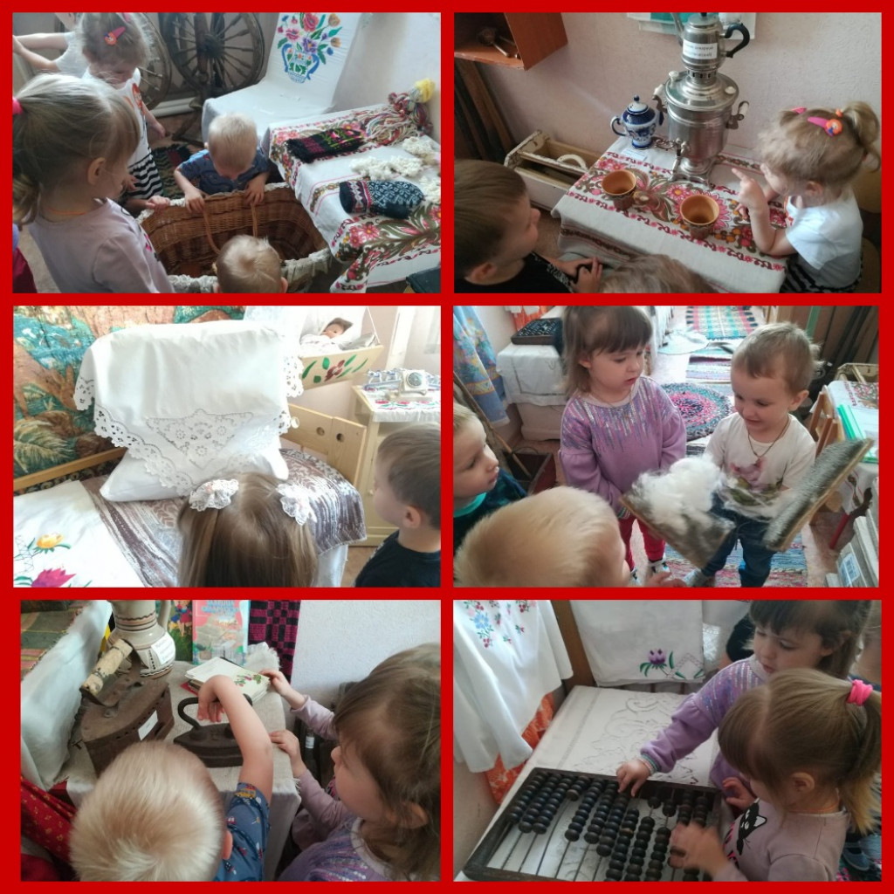
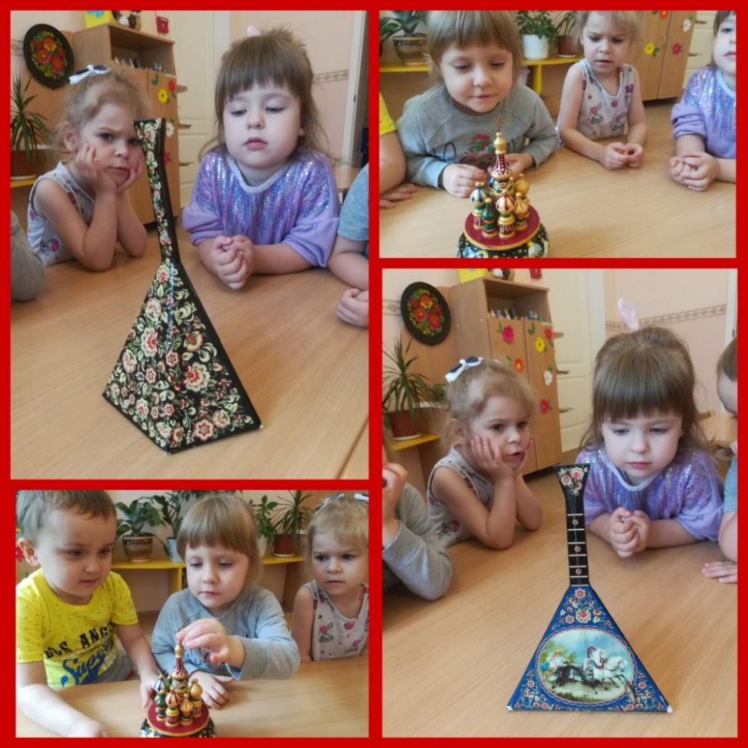
Для реализации поставленной цели определяем следующие задачи:

Slide 7
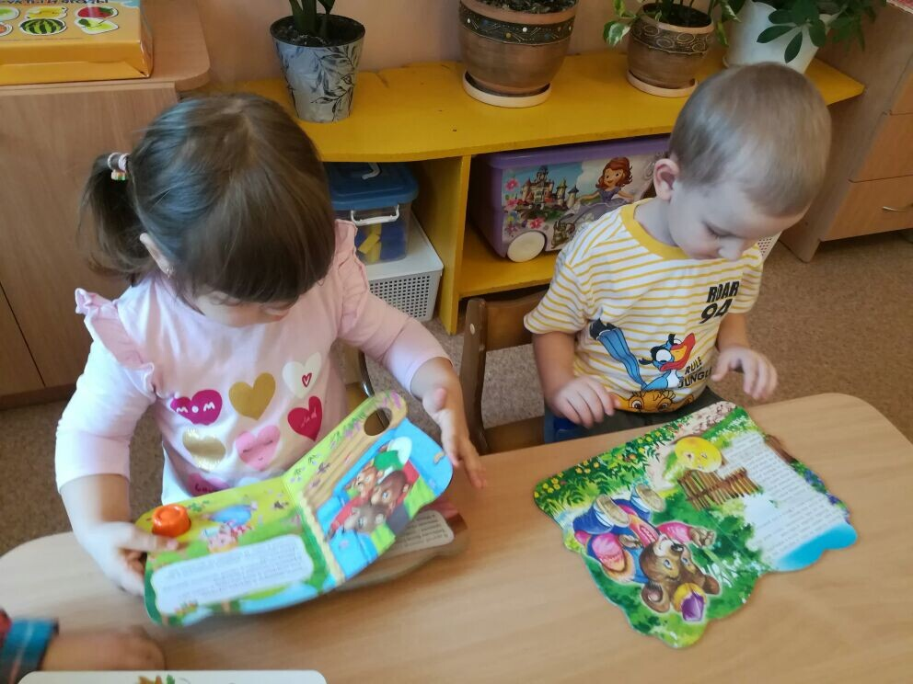
Вводить в мир художественного слова через знакомство с устным народным творчеством:
колыбельные песни, пестушки сказки, потешки, песенки, заклички, рассматривание книг с русскими народными сказками и т.п.

Slide 8
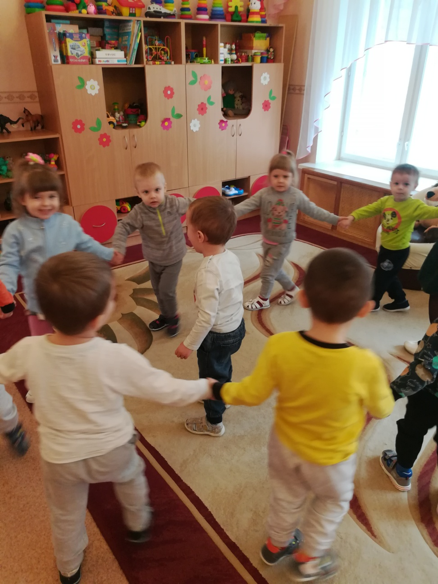
2. Воспитывать интерес и любовь к народному творчеству, к народным играм.

Slide 9
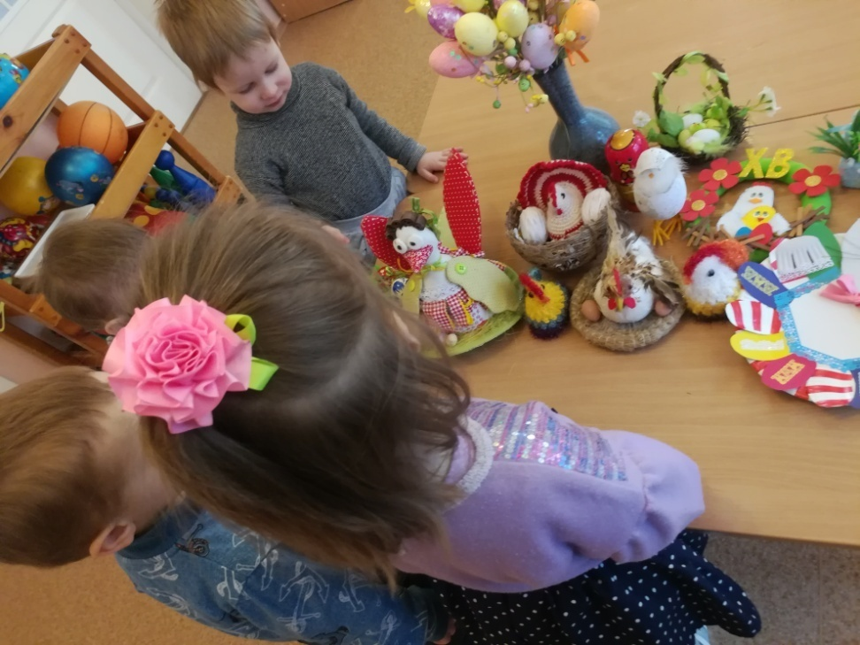
Побуждать эмоциональную отзывчивость к красоте окружающего мира:
природе, предметам декоративно-прикладного искусства, музыке; воспитывать доброту, терпение, чувство привязанности, любви к своим близким.

Slide 10
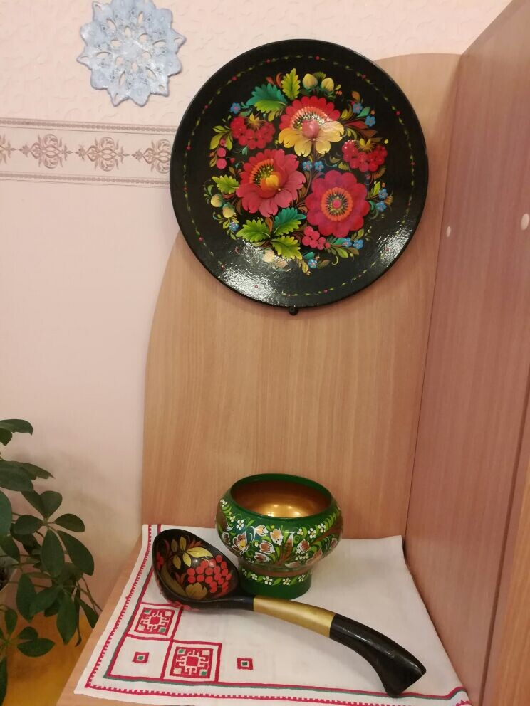
Для практической работы по приобщению детей к истокам русской народной культуры выделяем следующие приоритеты:
Создание атмосферы национального быта:
Окружающие предметы, впервые пробуждающие душу ребенка, воспитывающие в нем чувство красоты, любознательность, должны быть национальными. Каждому педагогу известно, что окружающие предметы оказывают большое влияние на формирование душевных качеств ребенка - развивают любознательность, воспитывают чувство прекрасного. Детей должны окружать предметы, характерные для русского народного быта. Это позволит детям с раннего возраста ощутить себя частью великого народа.

Slide 11
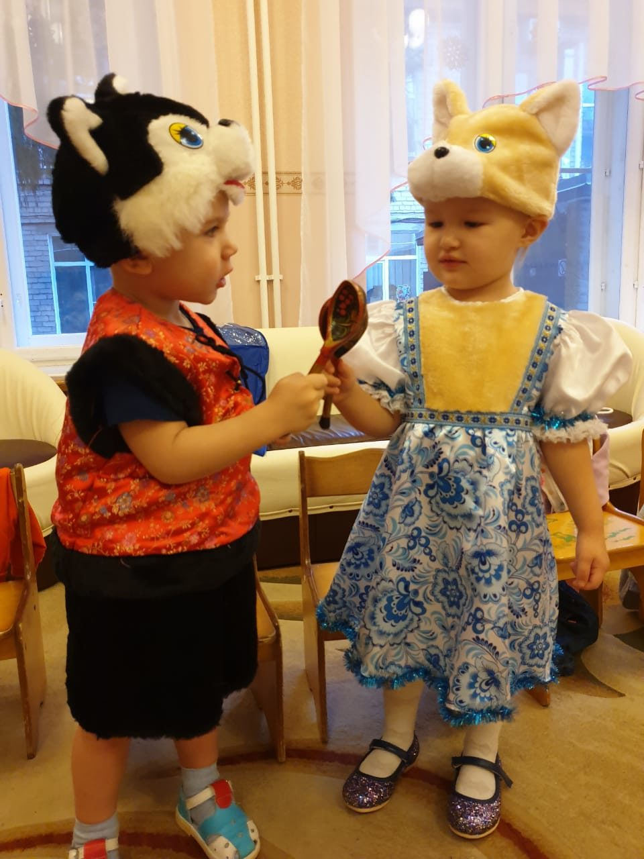
Широкое использование фольклора (сказок, песен, частушек, пословиц, поговорок) и т. п.
В русском песенном фольклоре чудесным образом сочетаются слово и музыкальный ритм. В устном народном творчестве как нигде отразились черты русского характера, присущие ему нравственные ценности – представления о доброте, красоте, правде, верности. Особое место в таких произведениях занимает уважительное отношение к труду, восхищение мастерством человеческих рук. Благодаря этому фольклор является богатейшим источником познавательного и нравственного развития детей.

Slide 12
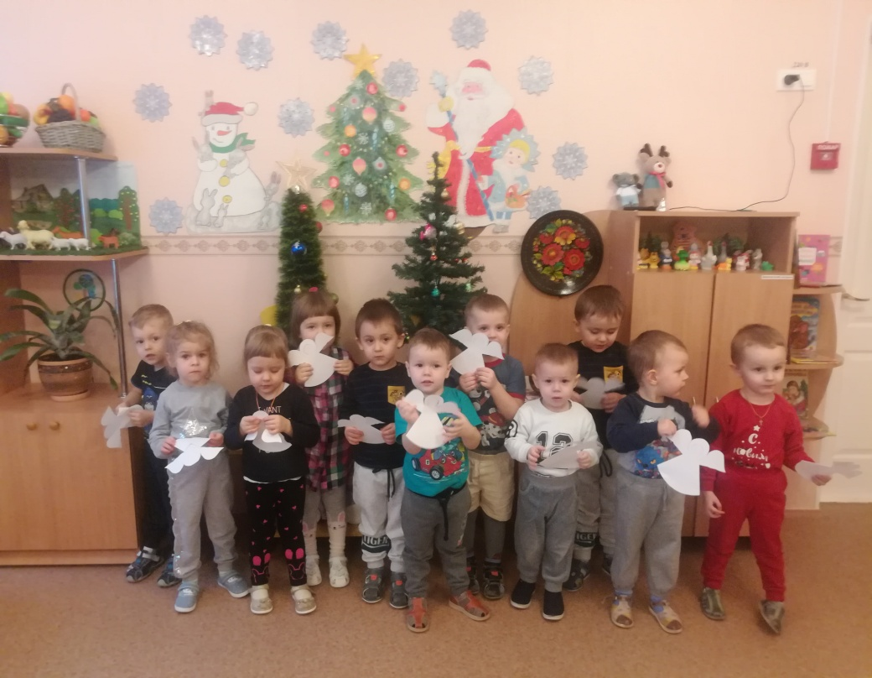
3. Знакомство с традиционными и обрядовыми праздниками.
Обрядовые праздники тесно связаны с трудом и различными сторонами общественной жизни человека. В них присутствуют тончайшие наблюдения людей за характерными особенностями времен года, погодными изменениями, поведением птиц, насекомых, растений. Эта народная мудрость сохраненная в веках, должна быть передана детям.

Slide 13
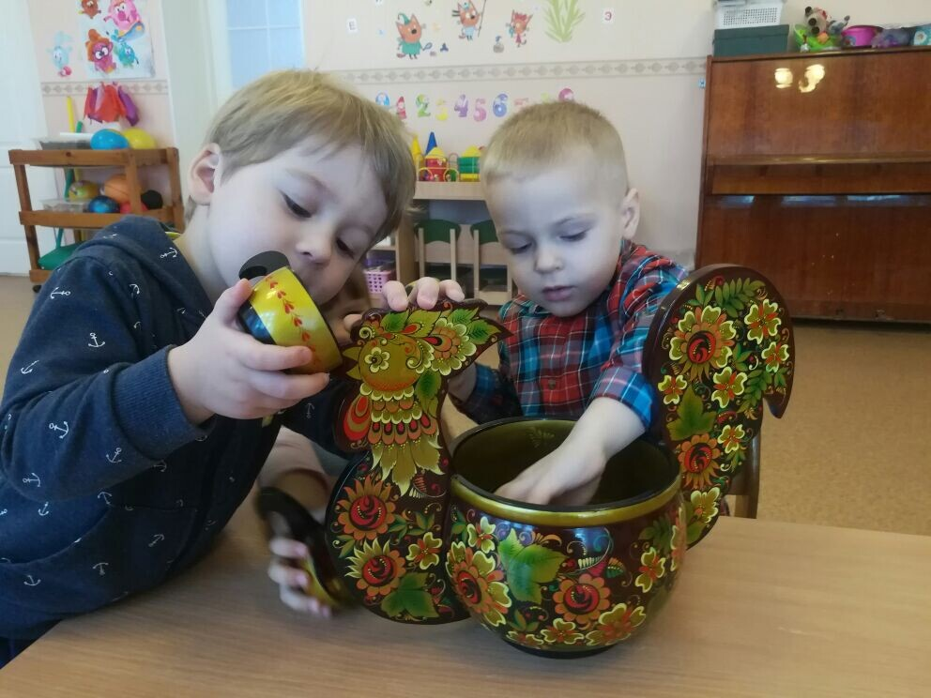
4. Знакомство с народным искусством.
Народ проявил свои творческие устремления и способности лишь в создании предметов, необходимых в труде и быту. Однако в этом мире утилитарных вещей отражалась духовная жизнь народа, его понимание окружающего мира - красоты, природы, людей и др. Народные мастера не копировали природу буквально. Реальность, окрашенная фантазией, порождала самобытные образы. Так рождались сказочно прекрасные росписи на прялках и посуде; узоры в кружеве и вышивке; причудливые игрушки. Очень важно ознакомить детей с народно декоративной росписью. Она, пленяя душу гармонией и ритмом, способна увлечь ребят национальным изобразительным искусством.

Slide 14
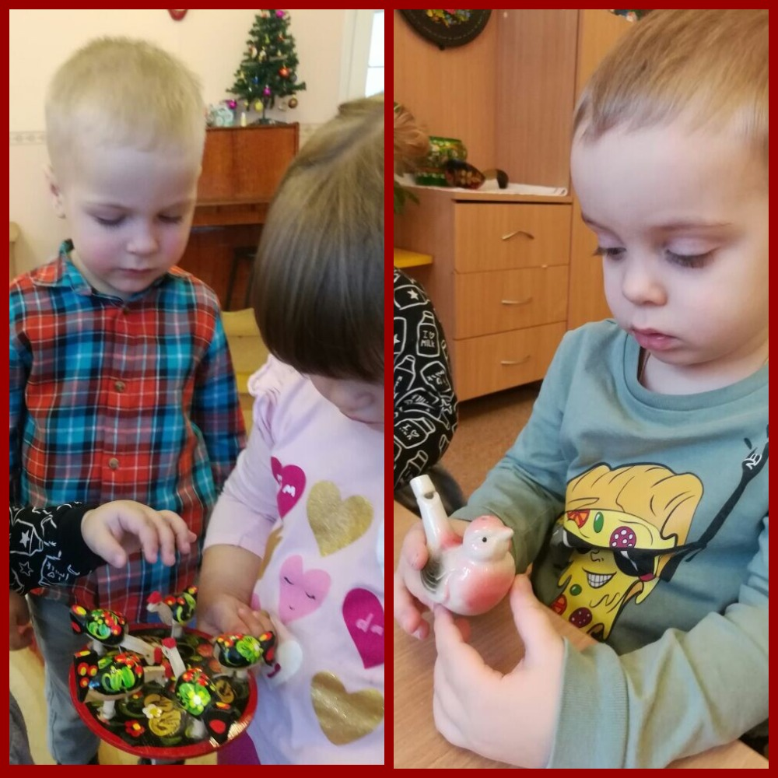
5. Знакомство с русскими народными играми и игрушками.
Игры - своеобразная школа ребенка. В них удовлетворяется жажда действия, представляется обильная пища для работы ума и воображения, воспитывается умение преодолевать неудачи,
переживать неуспех, постоять за себя и за справедливость. В играх - залог полноценной душевной жизни ребенка в будущем. Неоценимым национальным богатством являются календарные народные игры. Они вызывают интерес не только как жанр устного народного творчества. В них заключена информация, дающая представление о повседневной жизни наших предков – их быте, труду, мировоззрение. Игры были непременным элементом народных обрядовых праздников.

Slide 15
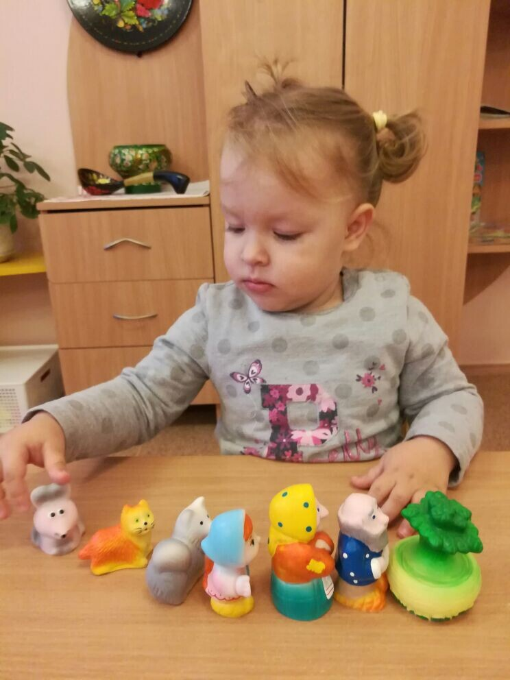
Знакомство с лучшими образцами устного народного творчества
должно осуществляться как можно раньше. Оно начинается с песенок, потешек, пестушек.
Знакомят детей и с первыми сказками («Курочка- Ряба», «Репка», «Колобок» и т.д.). Таким образом, использование различных видов устного народного творчества в комплексе с другими воспитательными средствами способствует обогащению словаря, развитию речевой активности детей дошкольного возраста, а также формированию гармонически развитой, активной личности, сочетающей в себе духовное богатство, моральную чистоту.

Slide 16
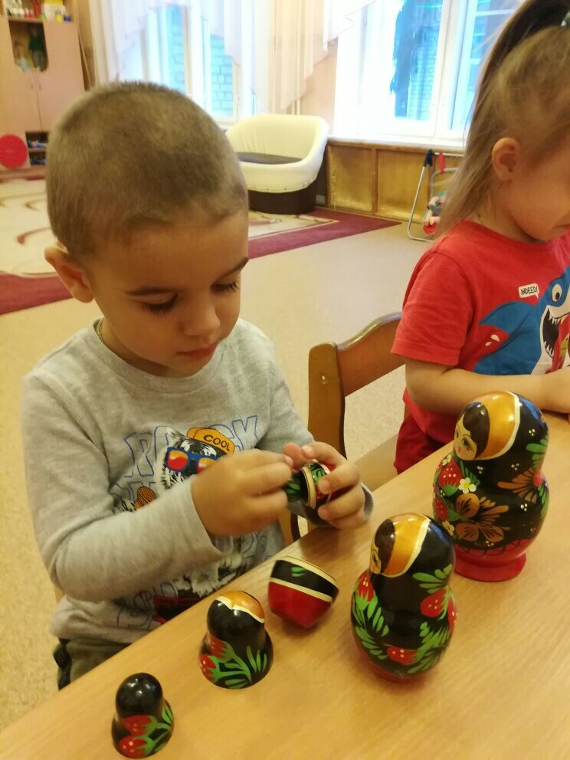
Матрешка – это народная дидактическая игрушка.
Дидактическая – означает «обучающая». Чему же она обучает и что развивает у маленьких детей?
Игры с матрешками развивают мелкую моторику пальцев рук, ручную умелость малышей.
Дети на занятиях с матрешками осваивают представления о величине предметов и о действиях с ними (большую матрешку невозможно вложить в меньшую по размеру), развивается восприятие (нужно соединить рисунок на двух половинках матрешки так, чтобы он совпал).
Малыши осваивают прямые и обратные действия (разобрать – собрать), учатся делать действия в определенной последовательности, что развивает память (им нужно запомнить последовательность действий , а затем повторить действия взрослого).
Малыш также учится доводить дело до конца и достигать результата

Slide 17
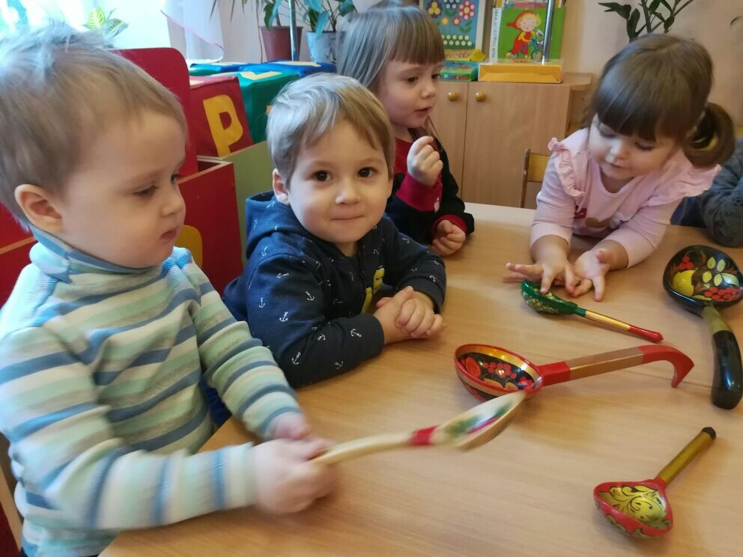
Ложки – это отражение самобытности нашей русской культуры и её культурных традиций.
Ложки очаровывают своей неповторимостью, вызывают у детей искренний добрый интерес, а сообщение о том, что ложки можно использовать как музыкальный инструмент, приводит детей в восторг.

Slide 18
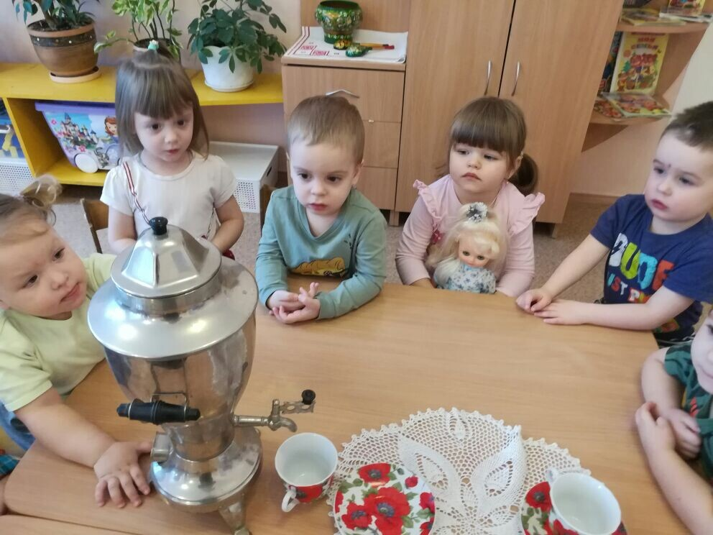
Знакомство детей с русским самоваром, с обрядом чаепития знакомит детей с народными традициями, развивает умение видеть красоту изделия, формирует у них эстетический вкус, чувство доброжелательности. Не случайно русские люди считали, что совместное чаепитие поддерживает любовь и дружбу между членами семьи, скрепляет родственные и дружеские связи, а самовар, кипящий на столе, создаёт атмосферу уюта, благополучия и счастья.

Slide 19
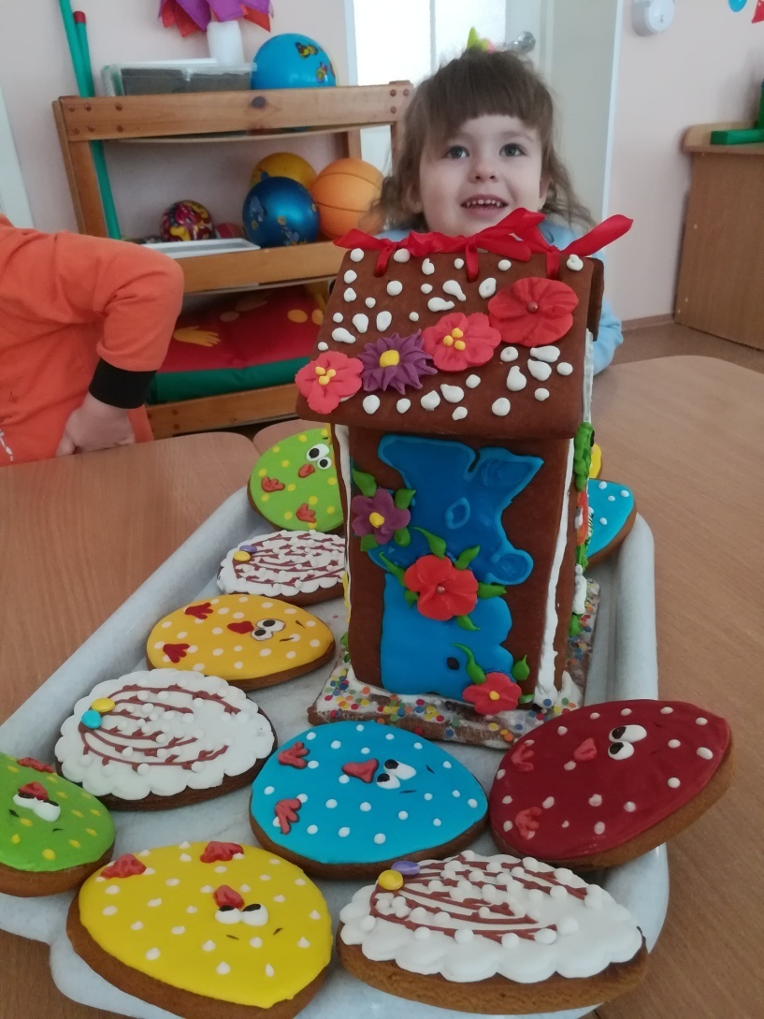
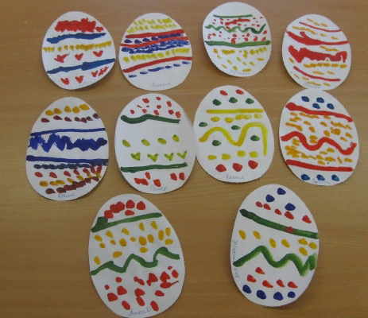
Радуется все живое вокруг весеннему теплу. Радуются и дети, ведь сегодня - замечательный день и для воспитанников нашего садика – день Светлой Пасхи.

Slide 20
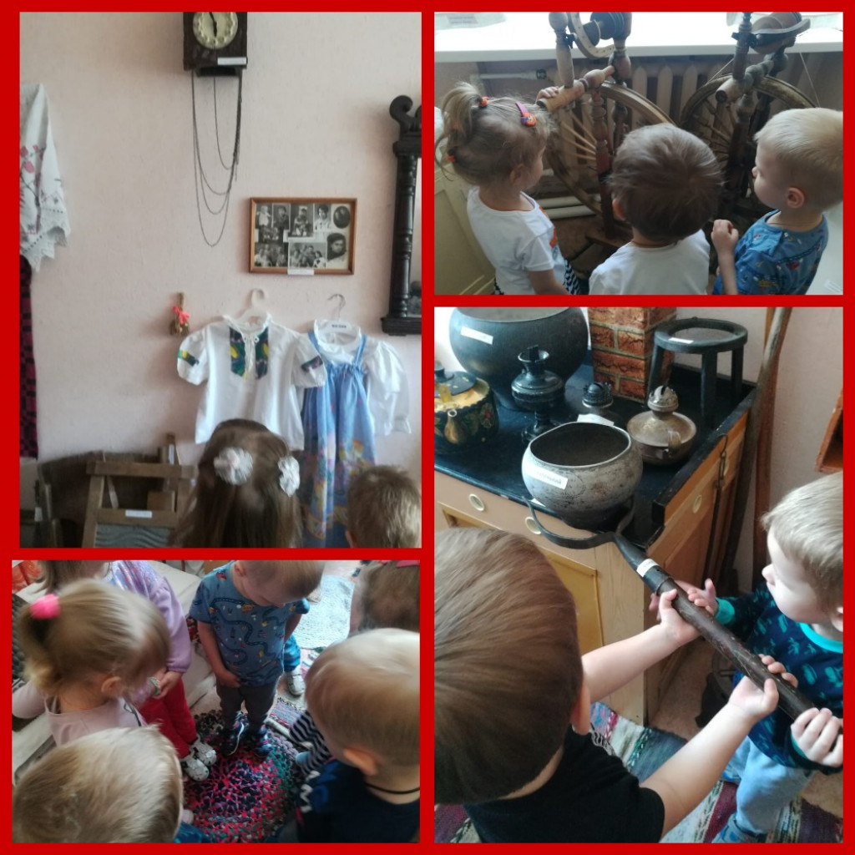
Расширять представления детей о жизни, быте, традициях и обрядах русского народа, развивать воображение детей, обогатить словарь детей названиями и выражениями русского словаря помогает музей старины,
организованный в детском саду.

Slide 21
«Русский народ не должен терять своего нравственного авторитета среди других народов - авторитета, достойно завоеванного русским искусством, литературой. Мы не должны забывать о своем культурном прошлом, о наших памятниках, литературе, языке, живописи... Национальные отличия сохранятся и в ХХI веке, если мы будем озабочены воспитанием душ, а не только передачей знаний», - Д.С. Лихачев.
Именно поэтому родная культура, как отец и мать, должна стать неотъемлемой частью души ребенка, началом, порождающим личность.

